Slide 1
解题报告
3.1 Stack
Presented by 许郁杨

Slide 2
01
问题描述

Slide 3
01
问题描述
进行n次操作：
IN x：将整数 x 入栈
POP：将栈顶元素出栈
ASUB：出栈两个数，将两数差的绝对值入栈
COPY：将栈顶元素（如果有的话）复制一份，入栈
求最后栈内元素之和
注意：要求程序能忽略非法操作
数据范围：0<=n<=1000, 0<=x<=1000

Slide 4
02
解题思路

Slide 5
02
解题思路
法一
数组实现栈结构
实现方法
设置一个栈顶指针，通过该指针模拟进栈出栈操作

Slide 6
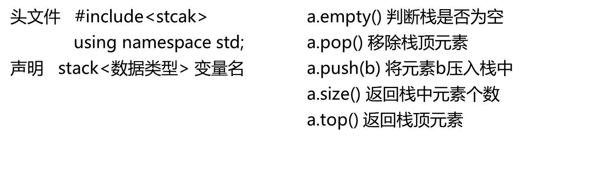
02
解题思路
法二
使用C++ STL的stack容器
实现方法

Slide 7
02
解题思路
注意点
使用数组时，注意栈顶指针指向；
scanf 不吃空格 不吃回车
cin 不吃空格 不吃回车
gets 吃空格 不吃回车
fgets 吃空格 吃回车
POP时，栈不为空
COPY时，栈中至少有一个元素
ASUB时，栈中至少有两个元素

